Slide 1
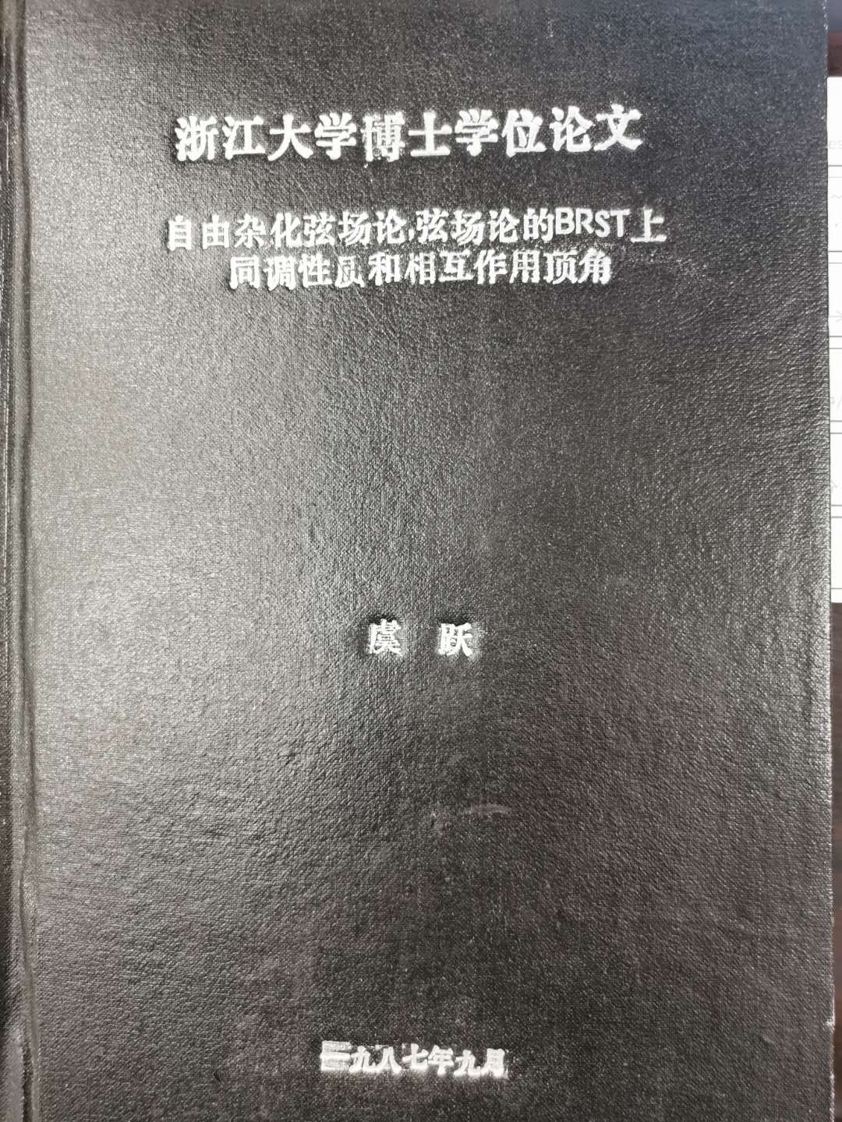
Non-Fermi Liquid in the Strange Metal Phase:
Slave Boson U(1) Gauge Theory
with BRST Quantization
虞跃
1990～2013 理论物理所
2013～ 复旦大学物理系
以此纪念朱重远老师、郭汉英老师

Slide 2
凝聚态强关联电子系统（模型）：
传统的能带论，费米液体理论不能描述
强磁场下
二维电子气
分数量子霍尔效应（半导体，石墨烯等）
魏格纳晶格
一维电子格子自旋链
单杂质问题
严格可解模型
二维和三维电子和自旋格子
重费米子
高温超导
空间连续波函数：数值和解析
Bethe ansatz
共形场论
DMRG
QMC
庞磁阻
新物态（拓扑）
磁性系统
石墨烯（魔角）等二维材料
自旋链
平均场+微扰论
严格对角化
QMC
DMRG
张量网络
泛函重整化群
Slave particle
+gauge theory
………
$$l_{B}\sim 50nm$$
lattice size~0.1 nm

Slide 3
Outline
强关联量子多体问题是当前凝聚态研究最困难的问题之一
从基本理论出发，考察真正困难之所在，找出突破点
Slave particle理论把强关联系统对偶成弱耦合系统
local constraints + gauge symmetry的相容性
解决工具：Dirac constrained system的 BRST量 子化
得到一个传统凝聚态物理微扰论框架下的理论：计算格林函数

Slide 4
Outline
t-J model MF：local number and current constraints
Temporal gauge components: TRI
Spatial components : TRS Breaking （额外问题）
No Dynamics of gauge field
No perturbation theory
BRST Quantization：Dynamic gauge field + perturbation theory

Slide 5
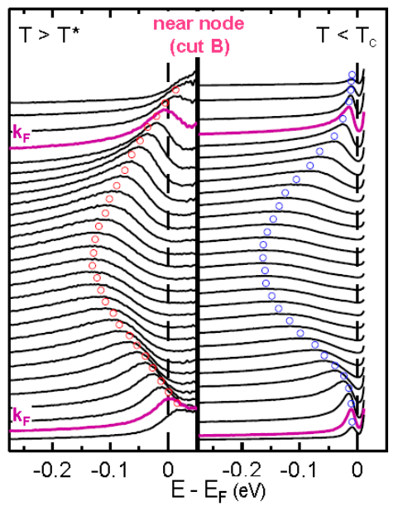
角度依赖Luttinger liquid
Physical Results
计算electron momentum distribution : Non-Fermi liquid
计算electron spectral function, 符合铜基高温超导材料的ARPES实验结果
发现电阻随温度线性增长行为
在高温极限，Hall Conductivity 随温度增加减小，电阻不再温度线性
在电阻温度线性增长区，Hall Conductivity 随温度增加而增加
Notes:
按照要求，验收答辩内容包括以下五个部分。首先是本基地建设的总体情况。

Slide 6
Electron states
Electron states at local position, say at a space point or a lattice site:
{$|\left.00\right\rangle$, $|\left.↑0\right\rangle ,$ $|\left.0↓\right\rangle$, $|\left.↑↓\right\rangle$}
完备性条件：$\left|0\left.0\right\rangle \left\langle 00|+\right.\right|0\left.↓\right\rangle \left\langle ↓0|+\right.\left|\left.↑0\right\rangle \left\langle 0↑|+\right.\right|\left.↑↓\right\rangle \left\langle ↓↑|\right.=1$
$c_{↑}^{†}=|\left.↑0\right\rangle \left\langle 00|+\right.|\left.↑↓\right\rangle \left\langle ↓0|\right.$, ${ c}_{↓}^{†}=|\left.0↓\right\rangle \left\langle 00|−\right.|\left.↑↓\right\rangle \left\langle 0↑|\right.$
$c_{↑}=|\left.00\right\rangle \left\langle 0↑|+\right.|\left.0↓\right\rangle \left\langle ↓↑|\right.$, ${ c}_{↓}$ $=|\left.00\right\rangle \left\langle ↓0|−\right.|\left.↑↓\right\rangle \left\langle 0↑|\right.$

Slide 7
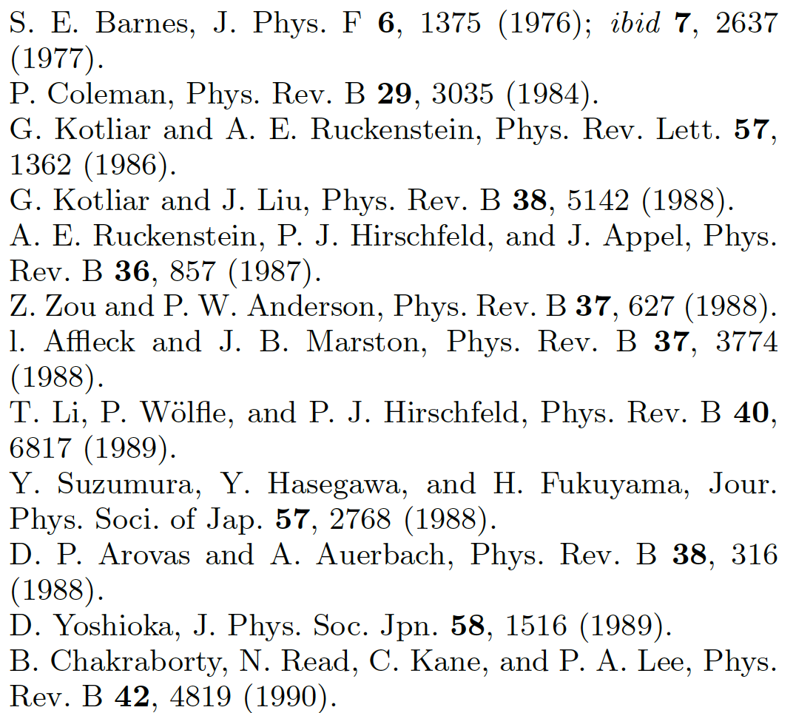
Slave particle
Mapping: $|\left.00\right\rangle →h^{†}, |\left.↑0\right\rangle →f_{↑}^{†},|\left.0↓\right\rangle →f_{↓}^{†}, |\left.↑↓\right\rangle →$ $d^{†}$
$\left\langle 00\right.|→h, \left\langle 0↑\right.|→f_{↑}$, $\left\langle ↓0\right.|→f_{↓}$, $\left\langle ↓↑\right.|→d$,then
$c_{↑}^{†}=\left|\left.↑0\right\rangle \left\langle 00|+\right.\right|\left.↑↓\right\rangle \left\langle 0↓|\right.→f_{↑}^{†}h+f_{↓}d^{†}$
$c_{↓}^{†}=|\left.0↓\right\rangle \left\langle 00|−\right.|\left.↑↓\right\rangle \left\langle 0↑|\right.→$ $f_{↓}^{†}h−f_{↑}d^{†}$
SU(2), SU(N)推广. 不讨论
$n_{i↑}n_{i↓}=d_{i}^{†}d_{i}=n_{di}$
Slave boson: i,j是空间位置
(slave fermion是把h,d当作fermion)
$\left\{{f_{σi},f}_{σ‘j}^{†}\right\}=δ_{ij}δ_{σσ’}, \left[h_{i},h_{j}^{†}\right]=\left[d_{i},d_{j}^{†}\right]=δ_{ij}，T_{i}=0$
$⟺$ $\left\{{c_{σi},c}_{σ‘j}^{†}\right\}=δ_{ij}δ_{σσ’}$
完备性条件$→ { T}_{i}=n_{hi}+n_{di}+n_{s↑i}+n_{s↓i}−1=0$

Slide 8
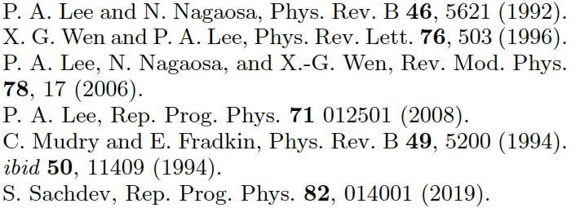
Local constraint conditions and gauge invariance
${ T}_{i}=n_{hi}+n_{di}+n_{s↑i}+n_{s↓i}−1=0$
The local constraint conditions, 每个位置只允许一种“particle”
Slave particle theory自带的gauge invariance:
${ c}_{σi}^{†}=f_{σi}^{†}h_{i}+σf_{−σi}{d_{i}}^{†}$
It is invariant under $(f_{σi},h_{i},d_{i})→e^{iθ_{i}}(f_{σi},h_{i},d_{i})$
gauge theory
Lee and Nagaosa
and so on

Slide 9
Spin-charge separation
半满, charge 0
Holon, charge +e
Doublon, charge -e
Quark是不是也可以做类似分解，把color charge和其他物理自由度分开
在低能看不见color holon and doublon: Color confinement?

Slide 10
Slave particle theory
任何一个电子理论，都可以map到slave particle representation
$i\frac{∂}{∂t}\left.|ψ\right\rangle =H_{el}$ $\left.|ψ\right\rangle ⟺i\frac{∂}{∂t}\left.|ψ_{sp}\right\rangle =H_{sp} \left.|ψ_{sp}\right\rangle$ with $T_{i}\left.|ψ_{sp}\right\rangle =0$.
这是 exactly等价的两种不同representations.
Dirac’ first-class constrained system:
${ H}_{λ}=H_{sp}−\sum_{i}{λ_{i}T_{i}}$, $\left[H_{λ},λ_{i}\right]=0.$ (on-shell vs off-shell)
Schrodinger picture, operators and fields are time-independent, nor is $λ_{i}$.
如何处理$λ_{i}$？ 通常的近似，取$λ_{i}=\overline{λ}$，常数:
(a) 变成平均每个site一个slave particles.
(b) 电子算符反对易关系破坏。

Slide 11
Heisenberg picture, $O_{i}\left(t\right)=e^{iH_{λ}t}O_{i}e^{−iH_{λ}t}$
The states: time-independent
However, $λ_{i}\left(t\right)=e^{iH_{λ}t}λ_{i}e^{−iH_{λ}t}=λ_{i}$ （保持time-indepen.）
通常的slave particle theory 拉氏量 (e.g., L-N)
$L^{′}=\sum_{i}{Π_{Φi}{(t)\dot{Φ}}_{i}(t)}−H_{sp}(t)+\sum_{i}{λ_{i}\left(t\right)}T_{i}(t)$
If $λ_{i}\left(t\right)=λ_{i}$, $∫dt\sum_{i}{λ_{i}\left(t\right)}T_{i}\left(t\right)=\sum_{i}{λ_{i}}{∫dtT}_{i}\left(t\right).$
Time-average!!! 但constraint在space-time locally 都对.
所以，要保持 $T_{i}\left(t\right)=0,$同时物理态中的$λ_{i}$又不能含时。

Slide 12
On-shell way: 引入constraint
{$L^{′}$|${\dot{λ}}_{i}\left(t\right)|\left.ψ_{sp}\right\rangle =0\}$
Off-shell way: 引入新的Lagrange multiplier
$L=L^{′}+\sum_{i}{π_{λi}\left(t\right)}{\dot{λ}}_{i}(t)$
This is the first reason to have additional constraint ${\dot{ λ}}_{i}(t)=0$
The second reason: 我们回到经典力学，从Hamiltonian出发
${ H}_{λ}=H_{sp}−\sum_{i}{λ_{i}T_{i}}$
如果所有的场都时间依赖的 including $λ_{i}\left(t\right).$ 那么，Lagrangian
$L=\sum_{i}{Π_{Φi}{(t)\dot{Φ}}_{i}(t)}+\sum_{i}{π_{λi}\left(t\right)}{\dot{λ}}_{i}\left(t\right)−H_{λ}$
$H_{λ}=\sum_{i}{Π_{Φi}{(t)\dot{Φ}}_{i}(t)}+\sum_{i}{π_{λi}\left(t\right)}{\dot{λ}}_{i}\left(t\right)−L$
where $π_{λi}\left(t\right)=\frac{δL}{δ{\dot{λ}}_{i}}$ 是$λ_{i}\left(t\right)$的正则动量。跟前面结果一样。

Slide 13
The third reason
以上两点，对一般的理论都成立。Slave particle theory是有gauge symmetry，会有特别的结果
以前大家用的拉氏量 （L-N）
${ L}^{′}=\sum_{i}{Π_{Φi}{(t)\dot{Φ}}_{i}(t)}−H_{sp}(t)+\sum_{i}{λ_{i}\left(t\right)}T_{i}(t)$
以此作为出发点，我们似乎不需要${\dot{λ}}_{i}\left(t\right)=0.$
但这个系统是gauge invariant under
$(f_{σi}(t),h_{i}(t),d_{i}(t))→e^{iθ_{i}(t)}(f_{σi}(t),h_{i}(t),d_{i}(t))$
由于time-dependence, gauge invariance要求：
$λ_{i}\left(t\right)→λ_{i}\left(t\right)−{\dot{θ}}_{i}(t)$
也就是说， $λ_{i}\left(t\right)$ 是一个规范场

Slide 14
既然是gauge theory, 就需要gauge fixing.
但有constraint的系统， gauge fixing不是那么简单的事。
例如，取$λ_{i}\left(t\right)=\overline{λ}$， 时空常数，当然，gauge symmetry被fixing.
但这样的结果使得 $\int{dt}\sum_{i}{λ_{i}T_{i}→\overline{λ}\int{dt}\sum_{i}{T_{i}}}.$ 不好！！
那什么样的gauge fixing term合适呢？
${\dot{λ}}_{i}(t)=0$
Path integral (or partition function after )
任何其他的Lagrange multiplier$∩$gauge field,同样处理。
我们把主要物理思想讲完了，下面那就是技术活了。

Slide 15
Recall QED, gauge fixing condition:$∂_{μ}A^{μ}=0⇒$ 拉氏量要加gauge fixing term $\frac{1}{2ξ}(∂_{μ}A^{μ})^{2}$ -- $ξ$gauge
现在我们只有规范场0th分量 ${\dot{λ}}_{i}(t)=0$ ⇒ gauge fixing term $\frac{1}{2ξ}{\dot{λ}}_{i}^{2}$
（****）
gauge theory要得到gauge fixing term的论证比较复杂，在这里相对简单些：我们做变换 , 然后代入
把正则动量积掉， 就得到 （****）$(L=L\left(λ,\dot{λ},…\right))$
注意：不是任意的constrained systems都可以这么做。对gauge theory才能这么做

Slide 16
BRST theory for the first-class constrained systems
有没有系统的方法来处理constrained+gauge symmetry系统呢？
有！！50 years ago:
对一个gauge theory有Dirac’s first-class constraints:
One must add additional gauge fixing conditions
（比如，SU (2) slave boson）
where $F_{α}(π_{λi})$ is an arbitrary function of $π_{λi}^{α}$

Slide 17
Fradkin and Volkovisky 给出BRST不变的拉氏量的形式。
用到我们现在的情形， Abelian constraint, 当然是first-class的，
取 $F_{i}=ξπ_{λi}$
${（∂}_{t}D_{t}$ non-Abelian）
$${ (θ}_{i}(t)→εu_{i}(t))$$
$$→$$
在Abelian gauge theory, ghost part is decoupled with “matters”
$L_{BRST}=L^{′}+\sum_{i}{π_{λi}\left(t\right)}{\dot{λ}}_{i}\left(t\right)$ +${\overline{u}}_{i}∂_{t}^{2}u_{i}$ 也是 BRST不变的：
$δ_{B}{\overline{u}}_{i}=επ_{λi}$, $δ_{B}π_{λi}=0$ (经常把$π_{λi}$叫做辅助场）

Slide 18
可以验证， BRST变换是幂零的（nelipotential):
BRSTsymmetry是整体symmetry： ${ θ}_{i}\left(t\right)→εu_{i}\left(t\right) ε$是反对易数
Nother定理：有守恒荷 $Q^{2}=0$
$$∂_{t}$$
$$⟹$$
$${, ∂}_{t}λ_{i}\left(t\right)=0$$
物理态的ghost number zero
BRST cocycle
BRST cohomology 决定物理态空间是否拓扑非平庸
可以用于研究强关联系统的拓扑分类
对 t-J model的strange metal phase, 态空间是topologically trivial
Gomes et al, PRB 90, 115144 (2014)

Slide 19
Application: t-J model with doping
现在，来看t-J model, 它的mean field state在有doping时有超导相，而且，被认为是 d-波超导，正常态对应于Strange metal 。
限制是：在i上，没有double occupation
Slave boson:$c_{iσ}^{†}=f_{iσ}^{†}h_{i}$
Constraint:

Slide 20
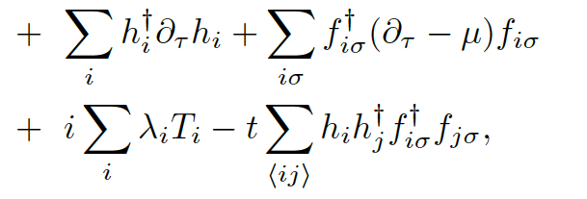
Lagrangian (有限温度$t→iτ$, )

Slide 21
BRST quantization for MF theory
Mean field Theory with gauge symmetry
$a_{ij}$规范场空间分量，$φ_{ij}$ 一个玻色场，用来保持MF theory gauge invariant

Slide 22
做$LMF$对$aij$的变分，得到counterflow vanishing 条件
这是一个新的local constraints, 在spinon和holon有hopping时是必须的。
新问题： 引入$aij$，虽然恢复了gauge symmetry, 但破坏了时间反演不变性。
以前的做法（L-N etc)：积掉spinon and holon, 取gauss近似，恢复TRS, 但这样 (1) 近似不可控（2）没有物质场后，很多物理量没法直接计算。
TRS: at MF level
uRVB or $π$-flux MF state. 前者在optimal doping时能量低。
我们就用uRVB .
Lee et all, RMP

Slide 23
Local gauge fluctuation 可以是
即Z₂ gauge fluctuations.
在连续极限： and b=0 for uRVB
Z₂ gauge fluctuation
Gauge fixing
$$r_{0} :loacation with Z_{2} gauge flux fluctuation$$

Slide 24
BRST invariant effective Lagrangian
Goldstone boson

Slide 25
时间方向的gauge transformation跟空间方向不耦合， 有两个BRST symmetry:

Slide 26
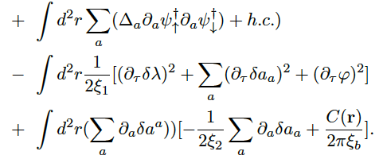
Higgs机制：
Gauge invariant
Gauge fixing terms

Slide 27
Feynman rules
从$ℒ_{eff}$可以读出
Dynamic 规范场!!!

Slide 28
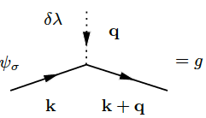
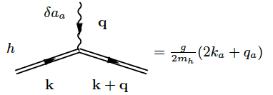
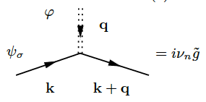
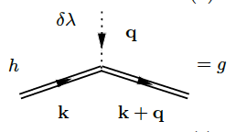
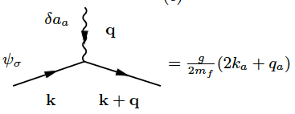

Slide 29
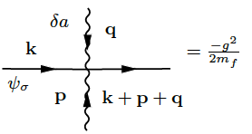
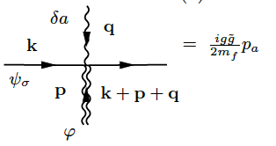
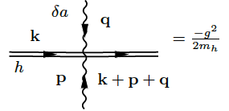
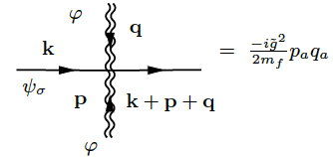

Slide 30
因子：每一个图要乘因子
还有图的对称因子要除掉（实际上是同一个图）
Dyson equations

Slide 33
Strange Metal
Fermi liquid

Slide 34
Strange metal
$Δ_{a}=0$; No holon condensate; uRVB MF state
Z₂ gauge fluctuation

Slide 35
ONE-ELECTRON GREEN’S FUNCTION
单电子Green’s function
如果忽略对$f_{σ}^{†}h$的顶角修正， $≈$
时空平移不变

Slide 36
松原函数
Retarded 热力学Green’s function:
忽略gauge field, Anderson and Zou 算过，也算过 spectral function 等

Slide 37
Momentum Distribution
费米液体零温动量分布
$$n_{k}$$
$$Z_{k_{F}}$$
$$k_{F}$$
$$k$$

Slide 38
来看现在的情况：$n_{k}=\sum_{σ}{\left\langle c_{kσ}^{†}c_{kσ}\right\rangle }=\sum_{σ,q,q^{′},n,m }{\left\langle f_{k+qσ,ω_{n}}^{†}{h_{q,ω_{n}}f}_{k+q^{′},ν_{m}}h_{q^{′},ν_{m}}^{†}\right\rangle }=$
把前面的$S_{eff}$写成$S_{eff}=S_{0}+S_{int}$ （我们前面的 Feynman’s rules就是这么写出来的），上面表达式就是
$=\frac{1}{Z}\int{𝒟Φ}e^{−S_{0}}\left(1−S_{int}+\frac{1}{2}S_{int}^{2}+ …\right)\sum{f_{k+qσ,ω_{n}}^{†}{h_{q,ω_{n}}f}_{k+q^{′},ν_{m}}h_{q^{′},ν_{m}}^{†}}=O\left(g^{0}\right)+O\left(g^{2}\right)+…$
在 g⁰ order,
在$T=0$, 这是k-independent的constant.
(应该是$A_{0}, B_{0}$)

Slide 39
To g² order, 就是计算这些图的虚部
前面四个是传播子的单圈修正，最后一个图是k-dependent 的，
但对q,q’求和后是零。

Slide 40
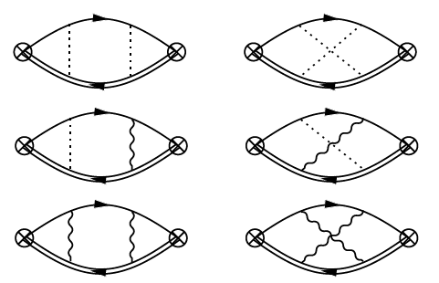
To g⁴ order, k-dependent来自这些图的虚部
但第一行两个图是k-indep. 第二行两个图是0
第三行两个图非零
计算结果的虚部乘以-2记为
$−𝒞_{ab}k_{a}k_{b}$

Slide 41
高阶修正，可以做Green函数理论中的箱式近似，结果大致是
$n_{k}=\frac{n_{0}}{1+n_{0}^{−1}C_{ab}k_{a}k_{b}}$
No holon-Spinon vertex correction
k-independent (Zou and Anderson)
$$n_{k}$$
如果回到lattice model, 转动不变性回到C₄, different $θ$ 就有不同n_{k}.
$$k_{F}$$
$$k$$
数值计算正在进行中
Angle-dependent$也跟电子spectrual funcntion的ARPES测量一致$

Slide 42
结果是矢量k的函数。以前的gauge theory结果，由于gauge field不是perturbatively dynamic, 得不到 $\vec{k}$-dependent.
$$n_{k}$$
$$Z_{k_{F}}$$
Fermi liquid
$$n_{k}$$
Luttinger liquid
$$k_{F}$$
$$k$$
我们的结果是angle-dependent Luttinger liquid

Slide 43
Electron spectral function
For simplicity , 先忽略spinon-holon vertex correction，
Electron Matsubara function
低温下，忽略holon contribution，这样就忽略了k-dependence.
Electron spectral function

Slide 45
k-independent

Slide 46
If
$$A_{e}(ω)$$
数值验证正在进行中
k-independent
$$μ_{F}$$
$$ω$$

Slide 47
k-dependence:
(1) Holon
(2) Holon-spinon vertex
ARPES 实验
数值画图正在进行中
different |k|
$$μ_{F}$$
$$ω$$
Nature Physics 10, 483 (2014)

Slide 48
Nature Physics 10, 483 (2014)
在lattice, 我们的结果是角度依赖的，可以解释实验！！！
以前的理论难以解释！！！
跟momentum distribution相一致！

Slide 49
RESPONSE TO THE EXTERNAL ELECTRIC AND MAGNETIC FIELDS
计算不同温度的电阻和Hall电阻。在lattice model, 外场下
$取α=1，β=0$ （可以任意取，但这样取方便）

Slide 50
Ioffe-Larkin rule:
Spinon and holon是串联(sequential)“电路”导电不是并联(parallel)“电路”。
所以，电导的大小，由电阻大的决定，holon的电阻$≫$spinon的电阻。
所以，t-J model一般用于空穴导电。
Cuprates系统大多数是空穴导电，一般的反常特性也是指hole导电的系统。

Slide 51
Coupling Constant
当g跟e不一样时，会不会影响Ioffe-Larkin rule?
微扰耦合常数不会影响对外场响应

Slide 52
Polarization
Linear response theory
$σ_{ab}=\frac{Π_{ab}}{ω}$,
$Π_{00 }$relates to the 压缩率。 $Π_{0a}$ (relates to 压电）

Slide 53
计算

Slide 55
Linear-dependence on T of Resistivity
Cuprates材料的strange Metal态，在很大一个温度范围，电阻随温度线性增长，跟Fermi Liquid的T²增长不符。
Lee and Nagaosa的gauge theory最重要的结果是得到$R∝T.$
我们现在也来得到这个结果(几乎是重复L-N的计算）。

Slide 57
Hall resistance
$χ_{f,h}$ are the Landau diamagnetic susceptibilities for the spinon and holon. The coefficients before q² in polarizations.
自由粒子近似
LN结果：
跟实验不符

Slide 58
Hall Coefficient anomaly in High Temperature Limit
High temperature limit:

Slide 59
Not T-linear

Slide 60
Hall Resistance
T
跟实验符合

Slide 61
Conclusions
在slave boson理论中，我们把t-J模型的gauge theory写成一个在给定有序态 MF态基础上的微扰论
在MF上的微扰量子涨落可用传统的Green函数计算
在strange metal相，我们得到了电子动量分布函数的Non-Fermi liquid行为
我们计算了电子的谱函数，定性解释ARPES实验for cuprates
我们计算了电导对温度依赖关系，得到线性关系
我们计算了霍尔电导，得到实验上发现的反常结果
谢谢！

Slide 62
Perspectives
Gauge invariance via BRST Ward identities and RG
其他phases beside of strange metal
其他的强关联体系，例如，Anderson model， heavy fermion等
Slave boson/fermion theory的BRST cohomology可以用来分类强关联拓扑物态
谢谢！

Slide 63
谢谢合作者：
上理工 罗熙（理论所博士后）
四川师范大学 梁龙（理论所博士）
Solving local constraint condition problems in slave particle theory
X.Luo, J. Q. Liu and Y. Yu
arXiv 2212.13734
刘剑翘（复旦博士后）
这个文章是说，t-J model的 MF T_{c} ~1000K, 引入对$λ$的gauge fixing后， T_{c}可以降到200K左右。
谢谢！

